Slide 1
COMP1110/6710
By 刘易
02/10/2020

Slide 2
Hash
Hash，一般翻译作“散列”，也有直接音译为“哈希”的，就是把任意长度的输入，通过散列算法，变换成固定长度的输出，该输出就是散列值。根据散列值作为地址存放数据，这种转换是一种压缩映射，简单的说就是一种将任意长度的消息压缩到某一固定长度的消息摘要的函数。
哈希算法的作用是：对任意一组输入数据进行计算，得到一个固定长度的输出摘要。
哈希算法的目的就是为了验证原始数据是否被篡改。
哈希算法最重要的特点就是：
相同的输入一定得到相同的输出；
不同的输入大概率得到不同的输出。

Slide 3
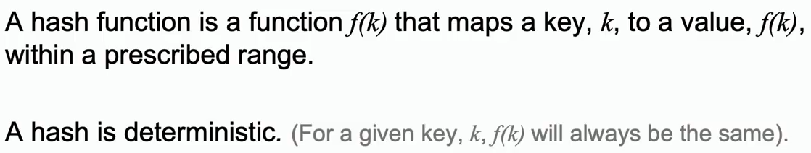
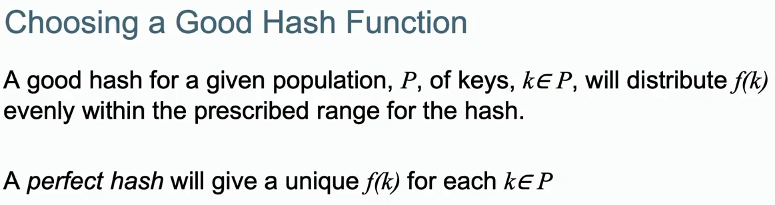
Hash function

Slide 4
哈希冲突（碰撞）
对不同的关键字可能得到同一散列地址，即key1≠key2，而f(key1)=f(key2)，这种现象称hash冲突。即：key1通过f(key1)得到散列地址去存储key1，同理，key2发现自己对应的散列地址已经被key1占据了。
碰撞能不能避免？答案是不能，碰撞是一定会出现的。以Java的String哈希值举例：因为输出的字节长度是固定的，String的hashCode()输出是4字节整数，最多只有4294967296种输出，但输入的数据长度是不固定的，有无数种输入。所以，哈希算法是把一个无限的输入集合映射到一个有限的输出集合，根据pigeonhole principle必然会产生碰撞。
碰撞不可怕，我们担心的不是碰撞，而是碰撞的概率，因为碰撞概率的高低关系到哈希算法的安全性。一个安全的哈希算法必须满足：
碰撞概率低；
不能猜测输出（deterministic）。

Slide 5

哈希函数的设计
除留取余法（Steve展示用的方法，考试可尝试）
该方法是将数据除以某一个常数后，用余数作为索引，哈希函数为：
H(key)=key mod B
其中，B就是桶的最大个数或散列表的长度，通常取小于散列表长度的最大质数。采用质数的原因是，如果采用偶数作为除数，就会出现偶数关键码映射到偶数散列值，奇数关键码映射到奇数散列值的情况。
2. 基数转换法（考试可用）
这种方法适用于整数或字符串关键码。
对于整数关键码，它的思想是将关键码看做一个基数为r（通常取质数）的数，将其转换为十进制或二进制数，转换后的数就是散列表的index。如
上式，就将关键码335647转换为下标为6758172的散列值了。这时的取值范围可能不合适，可以考虑用除留法将其归入所需下标范围。

Slide 6
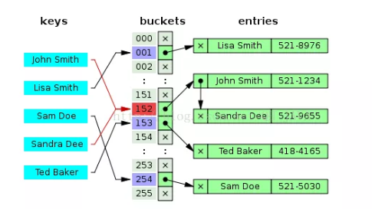
哈希函数的设计
3. 平方取中法（考试可用）
是取关键字平方的中间几位作为散列地址的方法，具体取多少位看情况。如：H(Ki)=“Ki的平方的中间几位“也是常用的较好的设计哈希函数的方法。关键字平方后使得它的中间几位和组成关键字的多位值均有关，从而使哈希地址的分布更为均匀，减少冲突的可能性。
比如输入序列都是长度不等的字符串，可以用CharAt(0)和CharAt(x.length-1)取到第一位和最后一位的字符串，按ascii表转换成int类型数字 (用(int)x强制类型转换)，再进行诸如(num1)^2+(num2)之类的线性或非线性数学变换。
4. 链地址法(了解，Java Hashmap就是这么做的)
链地址法的基本思想是：每个哈希表节点都有一个next指
针，多个哈希表节点可以用next指针构成一个单向链表，
将所有关键字为同义词的结点链接在同一个单链表中，
如右图：

Slide 7
hashcode()
hashCode方法官方文档：
Returns a hash code value for the object. This method is supported for the benefit of hash tables such as those provided by java.util.HashMap.
The general contract of hashCode is:
Whenever it is invoked on the same object more than once during an execution of a Java application, the hashCode method must consistently return the same integer, provided no information used in equals comparisons on the object is modified. This integer need not remain consistent from one execution of an application to another execution of the same application.
If two objects are equal according to the equals(Object) method, then calling the hashCode method on each of the two objects must produce the same integer result.
It is not required that if two objects are unequal according to the java.lang.Object.equals(java.lang.Object) method, then calling the hashCode method on each of the two objects must produce distinct integer results…

Slide 8
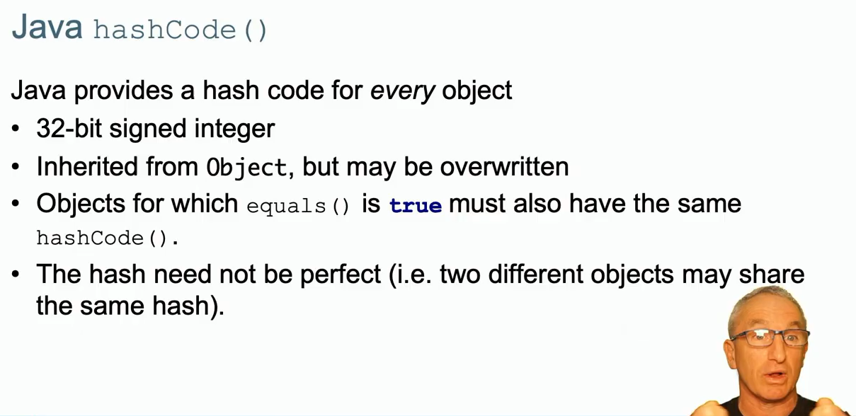
hashcode()

Slide 9
equals()
equals方法官方文档：
public boolean equals(Object obj)
The equals method implements an equivalence relation on non-null
object references:
· It is reflexive: for any non-null reference value x, x.equals(x) should return true.
· It is symmetric: for any non-null reference values x and y, x.equals(y) should return true if and only if y.equals(x) returns true.
· It is transitive: for any non-null reference values x, y, and z, if x.equals(y) returns true and y.equals(z) returns true, then x.equals(z) should return true.
· It is consistent: for any non-null reference values x and y, multiple invocations of x.equals(y) consistently return true or consistently return false, provided no information used in equals comparisons on the objects is modified.
· For any non-null reference value x, x.equals(null) should return false.
The equals method for class Object implements the most discriminating possible equivalence relation on objects; that is, for any non-null reference values x and y, this method returns true if and only if x and y refer to the same object (x == y has the value true).
Note that it is generally necessary to override the hashCode method whenever this method is overridden, so as to maintain the general contract for the hashCode method, which states that equal objects must have equal hash codes.
Parameters:
obj the reference object with which to compare.
Returns:
true if this object is the same as the obj argument; false otherwise.
在官方说明中，指明了equals方法具有自反性、对称性、传递性、一致性，同时也提醒在在继承Object的时候，如果要重写hashCode方法，通常都需要重写该方法，因为hashcode()要求：如果两个对象执行equals方法结果为true，则两对象的哈希码应该是相等的。

Slide 10
二者源码
hashCode方法源码：
public int hashCode() {
int h = hash;
if (h == 0 && value.length > 0) {
char val[] = value;
for (int i = 0; i < value.length; i++) {
h = 31 * h + val[i];
}
hash = h;
}
return h;
}
该函数很简单，以31为权，每一位为字符的ASCII值进行运算，用自然溢出来等效取模，达到了目的——只要字符串的内容相同，返回的哈希码也相同。
equals方法源码：
public boolean equals(Object anObject) {
if (this == anObject) { // 先比较地址
return true;
}
if (anObject instanceof String) {
String anotherString = (String) anObject;
int n = value.length;
if (n == anotherString.value.length) {
char v1[] = value;
char v2[] = anotherString.value;
int i = 0;
while (n-- != 0) {
if (v1[i] != v2[i])
return false; i++;
}
return true;
}
}
return false;
}
此equals方法包含了"=="，双等号比较的是地址，存储地址相同，内容则相同。当地址不同的时候，先验证了比较对象是否为String，接着比较了两个字符串的长度，最后才循环比较每个字符是否相等。
选31作为乘子，是因为：
31是一个奇质数，如果选择一个偶数会在乘法运算中产生溢出，导致数值信息丢失，因为乘二相当于移位运算。选择质数的优势并不是特别的明显，但这是一个传统；
31可以被JVM优化：31 * i = (i << 5) - i
具体可以看看这篇文章：
https://mp.weixin.qq.com/s?__biz=MzU2MTI4MjI0MQ==&mid=2247487347&idx=1&sn=137b5e98e3b07810634c14fa92a691d1&chksm=fc7a62ddcb0debcb6f66f4abdb4b689f84edec0783585ba0295850f5fef2999ce3fbe217223e&mpshare=1&scene=2&srcid=&sharer_sharetime=1567999319536&sharer_shareid=13aaa4df12f4c6393b9f3bd4f4993ca9&from=timeline&clicktime=1568007260

Slide 11
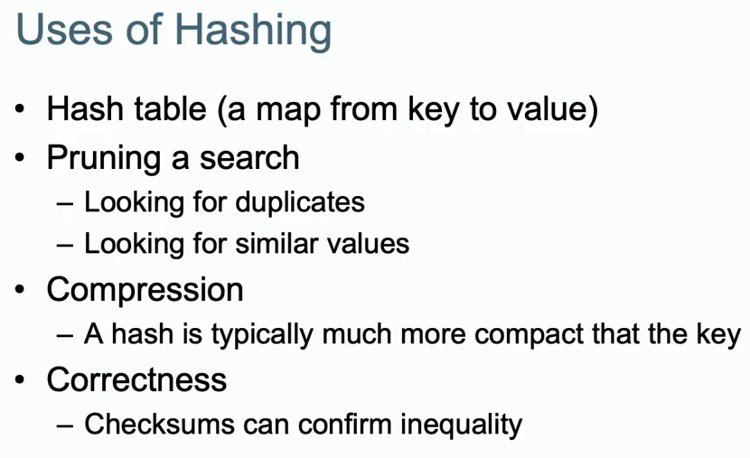
Use of Hash

Slide 12
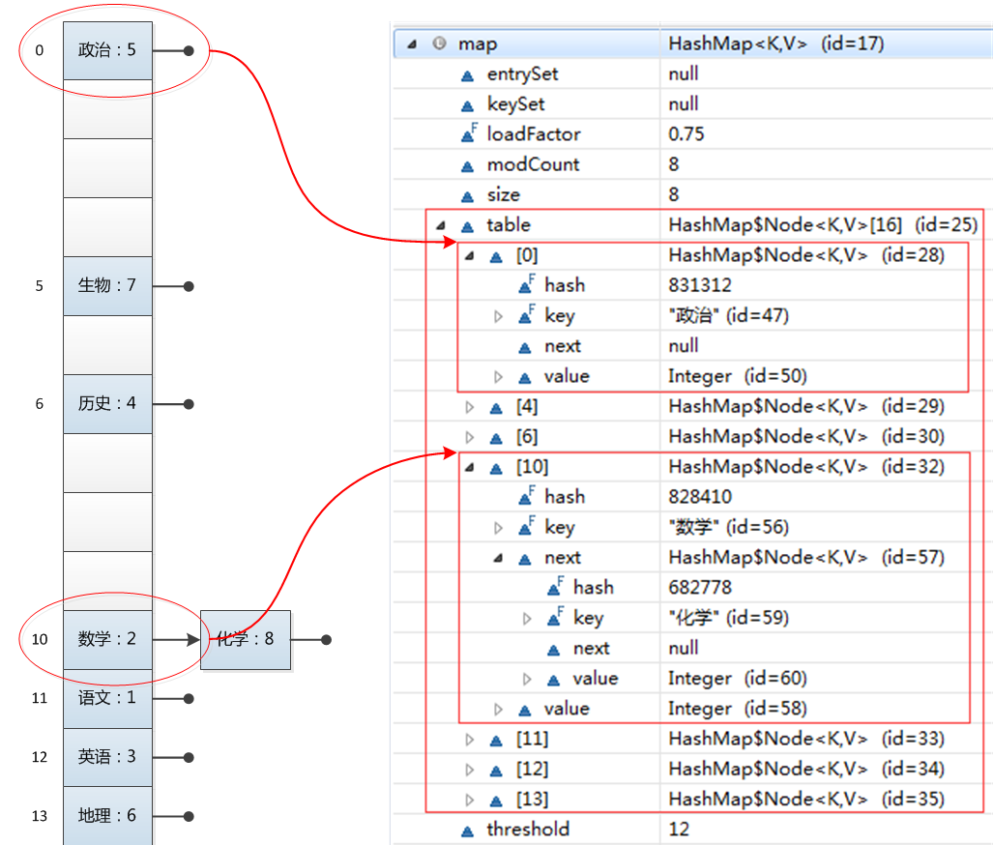
HashMap 哈希表
通过hash的方法，通过put和get存储和获取对象。存储对象时，我们将K/V传给put方法时，它调用hashCode计算hash从而得到bucket位置，进一步存储，HashMap会根据当前bucket的占用情况自动调整容量(超过Load Factor则resize为原来的2倍)。获取对象时，我们将K传给get，它调用hashCode计算hash从而得到bucket位置，并进一步调用equals()方法确定键值对。如果发生碰撞的时候，Hashmap通过链表将产生碰撞冲突的元素组织起来，在Java 8中，如果一个bucket中碰撞冲突的元素超过某个限制(默认是8)，则使用红黑树来替换链表，从而提高速度。
HashMap其实就是一个Entry数组，Entry对象中包含了键和值，其中next也是一个Entry对象，它就是用来处理hash冲突的，形成一个链表。

Slide 13
hashMap的一些特性
可以存储键值对，键和值都可以为null
因为是线程不安全的 所以速度比较快
读取是无序的
hashMap的工作原理
hashMap是基于hashing原理的，通过put （key,value）存储数据，通过get(key)获取数据。当调用put方法的时候，先通过hashCode() 获取key 的hashCode,然后找到bucket位置，将Entry对象 存储到bucket上面。通过get(key)获取对象时，也是通过hashCode()方法 获取key的hashCode,然后得到Entry对象。
当hashcode 相同的时候 怎么办？
bucket上面存储的是键值对，hashCode相同的时候，会通过equals()得到bucket上面节点的值对象。

Slide 14
HashMap 哈希表
基本原理和用法比较简单，实际上hashmap非常复杂，涉及到链表的树化、因子的选取、哈希函数使用扰动函数的原理等等。具体可见：https://mp.weixin.qq.com/s/0IHDUDM1r7zB-ZL9SQeHIQ

